Slide 1


Аниме магазин
"Boku & Zoo"
Команда «Лунный камень "

Slide 2


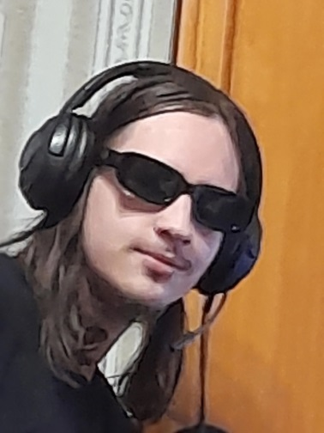
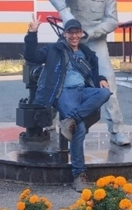
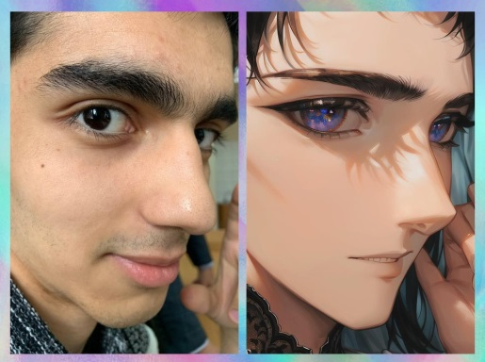
Команда проекта
Руслан Хузин
Руководитель проекта в рамках серии мероприятий «ВГРАНТЕ»
Лидер, директор
Полад Исмаилов
Швея любитель, начинающий косплей мейкер, участник проекта, созданного в рамках серий мероприятий «ВГРАНТЕ»
Руководитель отдела шитья
Ефремов Ярослав
Участник конкурса «ФГАИС Молодёжь России
Главный бухгалтер

Slide 3

Проблема
Фанаты аниме города Ижевск
малое количество интересующего товара, а так же ограниченный выбор
Решение проблемы
Создание специализированного аниме-магазина, где будет иметься услуга пошива костюма на заказ

Slide 4

О проекте.
Что есть сейчас.
Магазин, специализирующийся на перепродаже различной аниме атрибутике, в дальнейшем возможна продажа оригинальной продукции, а также на пошиве костюмов и косплея.
На данный момент мы имеем группу в ВК, где пока только начинаем свой проект. На этой же платформе мы уже нашли своего первого заказчика.
Сам же заказ находится на стадии пошива. Пока что были сняты мерки и сделана первичная выкройка

Slide 5

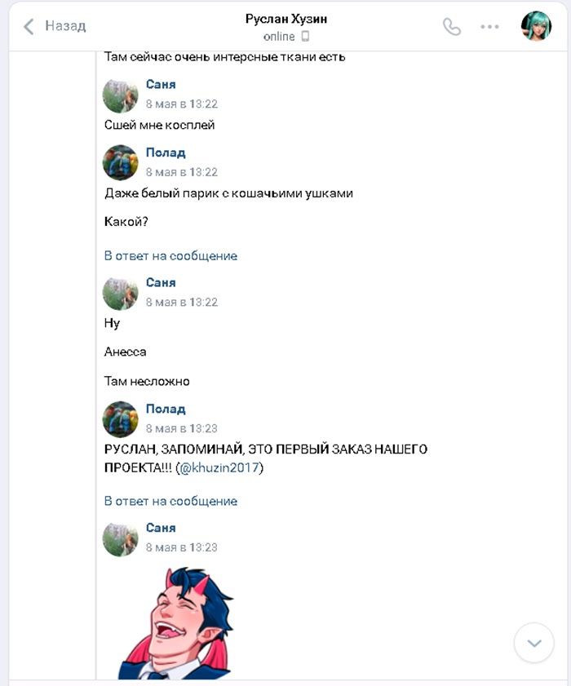
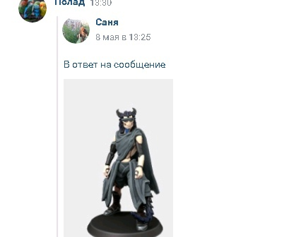
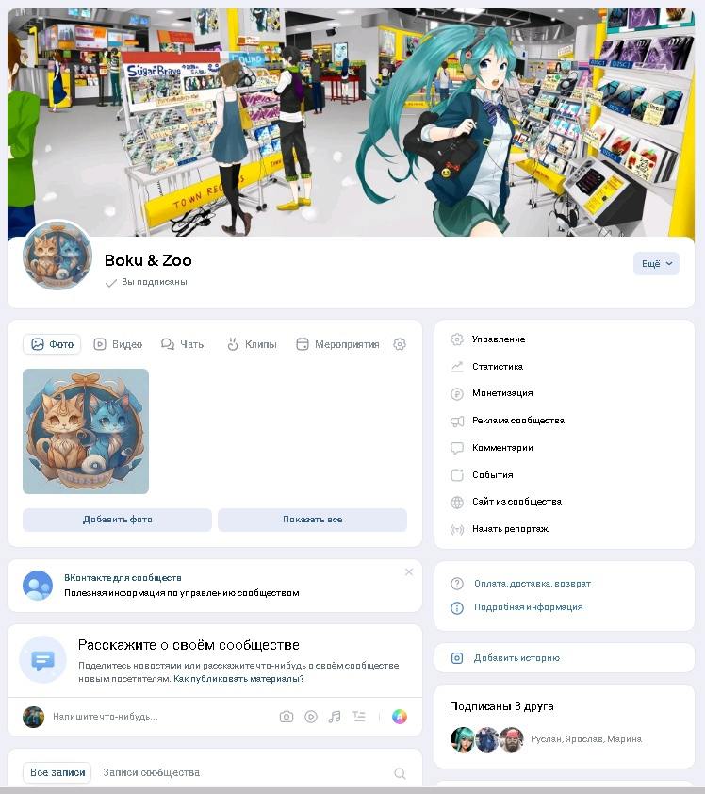
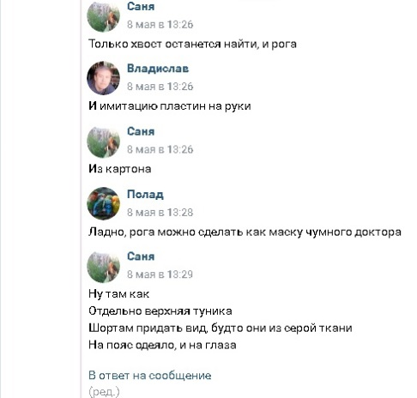

Slide 6



Роль проекта в обеспечении технологического суверенитета страны
Роль | Оценка
Инновационность | Россия Ижевск Импортозамещение
Рынок НТИ | TechNet SafeNet NeuroNet HomeNet | HealthNet SportNet WearNet EduNet
Сквозные технологии | Технологии беспроводной связи

Slide 7

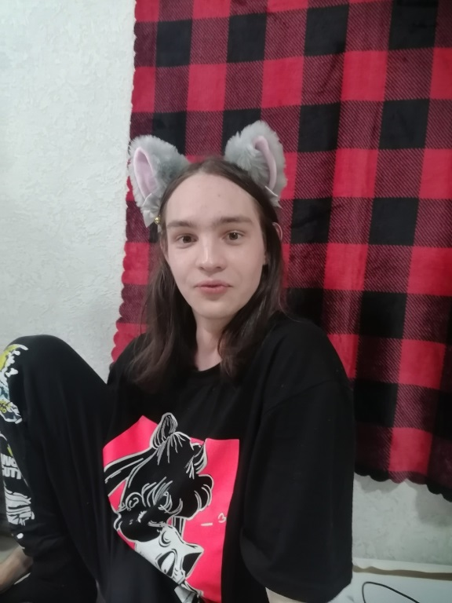
Целевая аудитория проекта
Потребитель в возрасте от 14 до 35 лет, интересующийся аниме и косплеем, у которого отсутствуют навыки для создания костюмов

Slide 8

Потенциальный объем рынка
PAM (Potential Available Market) – фанаты аниме, их родственники и друзья, компании, занимающиеся перепродажей, видеоблогеры – 13,2 млн.
TAM (Total Addressable Market) – Фанаты аниме и их друзья в России – 4,4 млн.
SAM (Serviceable Available Market) – Фанаты аниме в городе Ижевск – 19,4 тыс.
SOM (Serviceable & Obtainable Market) – Подписчики группы в ВК - 2 тыс.
РАМ
Потенциал
ТАМ
Перспектива
SAM
Стратегия и конкуренты
SOM
Тактика

Slide 9

Анализ конкурентов
Little Owl
офлайн аниме магазин города Ижевск
Fast Anime
интернет аниме магазин
Hana Inu
сеть аниме магазинов в Ижевске

Slide 10

Наши преимущества
Мы продаём товары по разным аниме
Покупатель может лично убедиться в качестве товара и приобрести его
Наличие костюмов, а также возможность их пошива на заказ

Slide 11

Бизнес-модель
Ключевые партнёры | Ключевые виды деятельности | Ценностные предложения |  | Взаимоотношения с клиентами | Потребительские сегменты
 | Ключевые ресурсы |  |  | Каналы сбыта
Структура издержек |  |  | Потоки поступления доходов
Уникальный дизайн костюмов,,доступная цена, удобства при использовании приобретённой атрибутики, возможность у клиента создать собственный дизайн
Совместное создание дизайнов, консультация клиентов, выбор продукта для продажи с помощью опросов в группе ВК
Производители аниме атрибутики
Ключевые виды деятельности – производство костюмов в аниме-стиле, продажа аниме атрибутики
Молодёжь от 14 до 35 лет, интересующаяся аниме
Организации, проводящие аниме-фестивали
Видеоблогеры, связанные с аниме
блок безопасности, телефон, сайт, приложения, компьютерное обеспечение, тестирование, интеллектуальные ресурсы, производители аниме атрибутики
Прямые – фирменные магазины, продажи через интернет
Постоянные - аренда
Переменные - материалы производства, аниме атрибутика, заработная плата
продажа аниме-товаров,
пошив костюмов.
реклама

Slide 12

Процесс производства товара и оказания услуги
Процесс оказания услуги онлайн
Приём заказа в группе ВК, консультация и разработка дизайна, встреча с клиентом для снятия мерок, пошив костюма, консультация с клиентом, устранение недочётов, приём оплаты, выдача готового костюма
Процесс оказания услуги оффлайн
Прииём заказа, консультация и разработка дизайна, снятие мерок, пошив костюма, консультация с клиентом, устранение недочётов, приём оплаты, выдача готового костюма
Процесс производства
Закупка аниме атрибутики у сторонних производителей, перепродажа с наценкой в 80%

Slide 13

Цель проекта по SMART
С помощью группы в ВК собрать 20 000 подписчиков к сентябрю 2023 года и запустить продажу аниме атрибутики

Slide 14

Стартовые инвестиции
Статья затрат | Сумма, руб. | Источник
Костюмы для видеороликов | 20000 | Спонсор
Оборудование для снятия видеороликов | 50000 | Спонсор
ИТОГО | 70 000

Slide 15
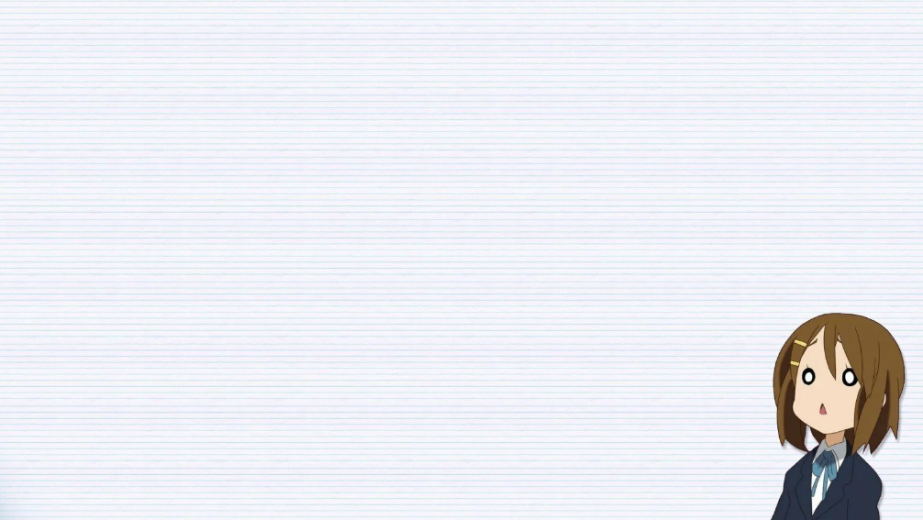
Организационный план
Выбранная организационно-правовая форма: индивидуальный предприниматель (ИП)
Выбранная система налогообложения:
УСН "Доходы" (6% с дохода)

Slide 16

Финансовый план
№ | Статья | Ед. изм. | Месяц (за 1 год/либо до срока окупаемости) |  |  |  |  |  |  |  |  |  |  |  | ИТОГО
 |  |  | 1 | 2 | 3 | 4 | 5 | 6 | 7 | 8 | 9 | 10 | 11 | 12
БЮДЖЕТ ОПЕРАЦИОННОЙ ДЕЯТЕЛЬНОСТИ
1 | ДОХОДЫ | руб. | 26 000 | 46 000 | 66 000 | 106 000 | 126 000 | 183 600 | 263 000 | 363 000 | 383 000 | 403 000 | 423 000 | 443 000 | 2 831 600
2 | РАСХОДЫ | руб. | 12 000 | 12 000 | 12 000 | 29 000 | 119 400 | 163 400 | 163 400 | 163 400 | 163 400 | 163 400 | 163 400 | 163 400 | 1 328 200
2.1 | Постоянные расходы | руб. | 10 000 | 10 000 | 10 000 | 10 000 | 10 000 | 16 000 | 16 000 | 16 000 | 16 000 | 16 000 | 16 000 | 16 000 | 162 000
2.1.1 | Реклама | руб. | 10 000 | 10 000 | 10 000 | 10 000 | 10 000 | 10 000 | 10 000 | 10 000 | 10 000 | 10 000 | 10 000 | 10 000 | 120 000
2.1.2 | Аренда | руб. | 0 | 0 | 0 | 0 | 0 | 6 000 | 6 000 | 6 000 | 6 000 | 6 000 | 6 000 | 6 000 | 42 000
2.2 | Переменные расходы | руб. | 2000 | 2000 | 2000 | 19 000 | 109 400 | 153 400 | 153 400 | 153 400 | 153 400 | 153 400 | 153 400 | 153 400 | 1 208 200
2.2.1 | Материалы… | руб. | 2000 | 2000 | 2000 | 2000 | 6400 | 6400 | 6400 | 6400 | 6400 | 6400 | 6400 | 6400 | 59 200
2.2.2 | Оборудование | руб. | 50 000 | 0 | 0 | 0 | 0 | 0 | 0 | 0 | 0 | 0 | 0 | 0 | 50 000
2.2.3 | Закупка товаров | руб. | 0 | 0 | 0 | 17 000 | 103 000 | 103 000 | 103 000 | 103 000 | 103 000 | 103 000 | 103 000 | 103 000 | 841 000
2.2.4 | Заработная плата | руб. | 0 | 0 | 0 | 0 | 0 | 44 000 | 44 000 | 44 000 | 44 000 | 44 000 | 44 000 | 44 000 | 308 000
3 | ПРИБЫЛЬ ДО НАЛОГООБЛОЖЕНИ | руб. | 14 000 | 34 000 | 54 000 | 77 000 | 6 600 | 20 200 | 99 600 | 199 600 | 219 600 | 239 600 | 259 600 | 279 600 | 1 503 400
4 | НАЛОГИ | руб. | 1 560 | 2 760 | 3 960 | 6 360 | 7 560 | 14 617 | 19 381 | 25 381 | 26 581 | 27 781 | 28 981 | 30 181 | 195 103
5 | ЧИСТАЯ ПРИБЫЛЬ | руб. | 12 440 | 31 240 | 50 040 | 70 640 | -960 | 5 583 | 80 219 | 174 219 | 193 019 | 211 819 | 230 619 | 249 419 | 1 308 297
БЮДЖЕТ ИНВЕСТИЦИОННОЙ ДЕЯТЕЛЬНОСТИ
6 | Стартовые инвестиции | руб. | 50 000 | 0 | 0 | 0 | 0 | 0 | 0 | 0 | 0 | 0 | 0 | 0 | 70 000

Slide 17

Экономика проекта
№ | Показатель | Ед. изм. | ИТОГО
1 | Объем продаж | шт. | 3 766
2 | Доходы от операционной деятельности | руб. | 2 831 600
3 | Расходы от операционной деятельности | руб. | 1 328 200
4 | Прибыль (после налогообложения) | руб. | 1 308 297
5 | Точка безубыточности | шт. | 229
6 | Точка безубыточности | руб. | 97 554
7 | Срок окупаемости | месяц | 3
8 | Стартовые инвестиции | руб. | 70 000
9 | Рентабельность стартовых инвестиций | % | 1869
10 | Рентабельность затрат | % | 100

Slide 18

План реализации проекта
Этап/месяц | Июнь | Июль | Август | Сентябрь | Октябрь | Ноябрь | Декабрь | Январь | Февраль | Март | Апрель | Май
Создание группы
Закупка товара
Разработка проекта будущего сайта
Продажа атрибутики онлайн
Пополнение запасов товара
Аренда помещения
Продажа атрибутики оффлайн
Набор аудитории
Сбор пожертвований в группе ВК
Размещение рекламы в нашей группе ВК
Реклама нашего магазина

Slide 19

Координаты команды проекта
Руслан Хузин,
Телефон - 79196426551
Мейл - gelo4471205@gmail.com
Ссылка на ВК - https://vk.com/khuzin2017
Полад Исмаилов,
Телефон - 89829929014
Мейл - ismailov.polad.2004@gmail.com
Ссылка на ВК -https://vk.com/polad39
Ефремов Ярослав,
Телефон - 79828277083
Мейл - efremov.yaroslav2004@gmail.com
Ссылка на ВК – https://vk.com/endurancel

Slide 20



